Slide 1
Logistic Regression
Author : Hoang Duc Van
Class : cntt-1405

Slide 2
Giới thiệu về thuật toán LR
1.Trong slice này , tôi sẽ đề cập các khái niệm Logistic Regression và xem nó có thể giúp chúng ta xử lý các vấn đề thế nào.
Bạn có thể năm vững và hiểu thuật toán lr và áp dụng nó ?
2.Logistic Regression là 1 thuật toán phân loại được dùng để gán các đối tượng cho 1 tập hợp giá trị rời rạc (như 0, 1, 2, ...). Một ví dụ điển hình là phân loại Email, gồm có email công việc, email gia đình, email spam, ... Giao dịch trực tuyến có là an toàn hay không an toàn, khối u lành tính hay ác tình. Thuật toán trên dùng hàm sigmoid logistic để đưa ra đánh giá theo xác suất. Ví dụ: Khối u này 80% là lành tính, giao dịch này 90% là gian lận, ...
Slice có sử dụng hình ảnh và tài liệu trên goole !

Slide 3
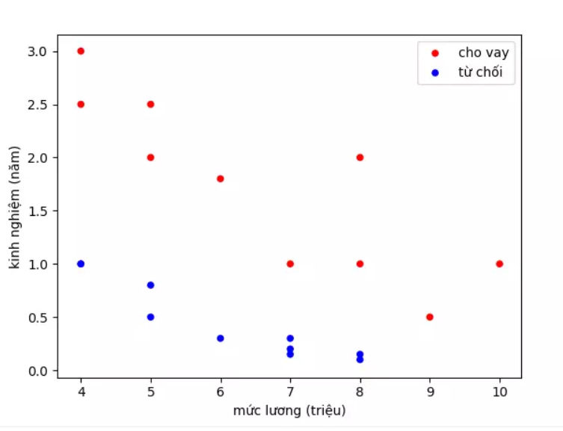
Đặt vấn đề
Ngân hàng bạn đang làm có chương trình cho vay ưu đãi cho các đối tượng mua chung cư. Tuy nhiên gần đây có nhiều chung cư hấp dẫn nên lượng hồ sơ người nộp cho chương trình ưu đãi tăng lên nhiều. Bình thường bạn có thể duyệt 10-20 hồ sơ một ngày để quyết định hồ sơ có được cho vay hay không, tuy nhiên gần đây bạn nhận được 1000-2000 hồ sơ mỗi ngày. “Bạn không thể xử lý hết hồ sơ và bạn cần có một giải pháp để có thể dự đoán hồ sơ mới là có nên cho vay hay không”. Sau khi phân tích, bạn nhận thấy có 2 yếu tố quyết định đến việc hồ sơ có được chấp nhận hay không, đó là mức lương và kinh nghiệm làm việc. Bên cạnh là 1 đồ thị ví dụ

Slide 4
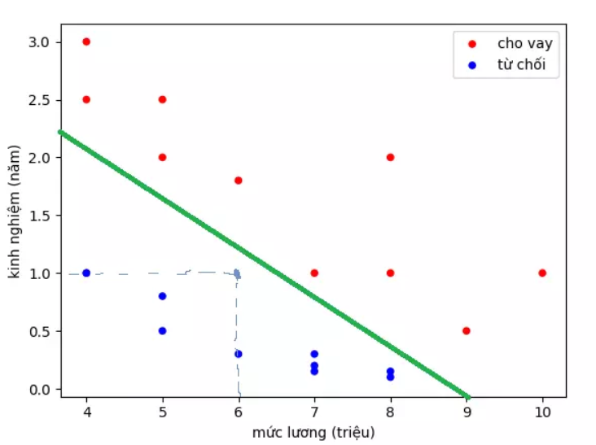
~Về mặt logic, chúng ta có thể nghĩ ngay đến việc vẽ 1 đường thẳng phân chia các điểm xanh và đó, rồi đưa ra quyết định cho 1 điểm mới dựa vào đường thẳng đó. Ví dụ minh họa như này ->
~Ví dụ đường xanh là đường phân chia. Dự đoáncho hồ sơ của người có mức lương 6 triệu và 1 năm kinh nghiệm là không chấp nhận
~Tuy nhiên, do ngân hàng đang gặp khó khăn nên hạn chế cho vay, ngân hàng yêu cầu hồ sơ đạt trên 80% mới cho vay. Bây giờ không chỉ dừng lại ở việc quyết định cho vay hay không, mà phải tìm xác suất hồ sơ đó cho vay là bao nhiêu

Slide 5
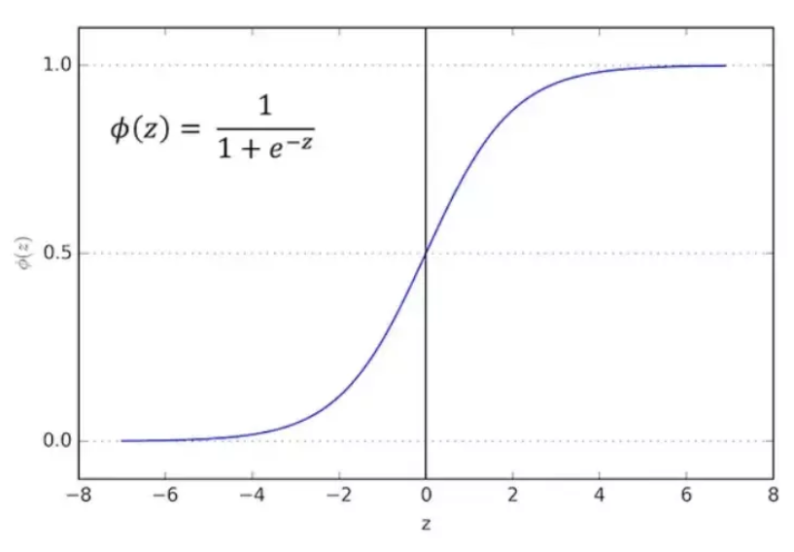
Hàm sigmoid
~Việc đầu tiên là phải tìm xác suất cho vay của 1 hồ sơ, đương nhiên là giá trị trong đoạn [0, 1] rồi. Hàm mà luôn có giá trị trong đoạn [0, 1], liên tục mà lại dễ sử dụng thì đó là hàm sigmoid. Minh họa ->
~Nhận xét:
1.Hàm liên tục và luôn đưa ra giá trị trong khoảng (0,1)
2.Có đạo hàm tại mọi điểm nên có thể dùng gradient descent (sẽ trình bày ở phần tiếp )
Hàm sigmoid là một hàm số có dạng đường cong hình "S" hay còn gọi là đường cong sigmoid

Slide 6
Thiết lập bài toán
Về cơ bản thì chúng ta sẽ có các bước sau cho 1 bài toán Machine learning:
1.Thiết lập model
2.Thiết lập hàm mất mát Loss Function
3.Tìm tham số bằng việc tối ưu loss function
4.Dự đoán dữ liệu mới dựa vào loss function mới tìm được
Author: Hoang Duc Van

Slide 7
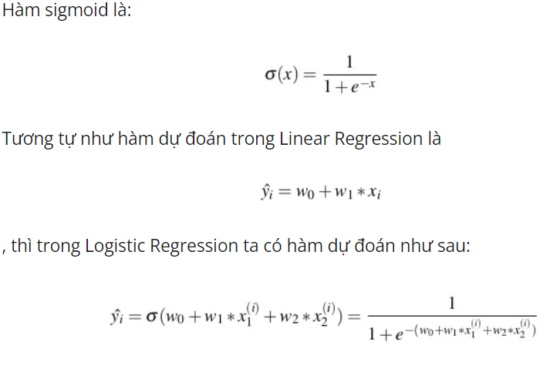
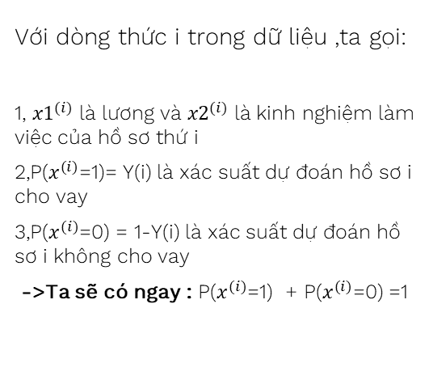
Thiết lập model
Với dòng thức i trong dữ liệu ,ta gọi:
1, ${x1}^{(i)}$ là lương và ${x2}^{(i)}$ là kinh nghiệm làm việc của hồ sơ thứ i
2,P($x^{(i)}$=1)= Y(i) là xác suất dự đoán hồ sơ i cho vay
3,P($x^{(i)}$=0) = 1-Y(i) là xác suất dự đoán hồ sơ i không cho vay
->Ta sẽ có ngay : P($x^{(i)}$=1) + P($x^{(i)}$=0) =1

Slide 8
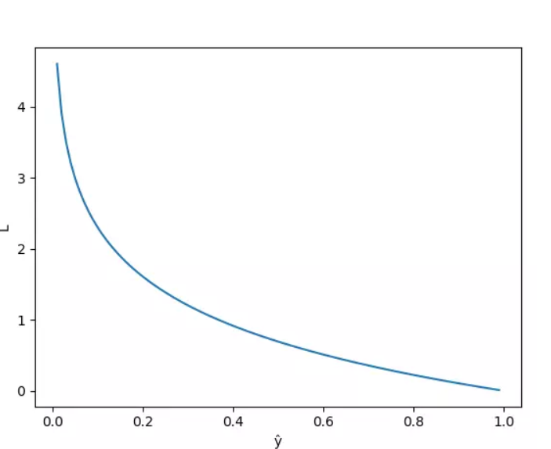
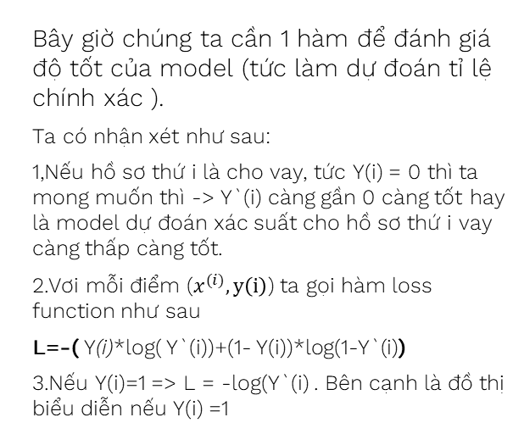
Loss Function - Hàm mất mát
Bây giờ chúng ta cần 1 hàm để đánh giá độ tốt của model (tức làm dự đoán tỉ lệ chính xác ).
Ta có nhận xét như sau:
1,Nếu hồ sơ thứ i là cho vay, tức Y(i) = 0 thì ta mong muốn thì -> Y`(i) càng gần 0 càng tốt hay là model dự đoán xác suất cho hồ sơ thứ i vay càng thấp càng tốt.
2.Vơi mỗi điểm ($x^{(i)}, y\left(i\right)$) ta gọi hàm loss function như sau
L=-( Y(i)*log( Y`(i))+(1- Y(i))*log(1-Y`(i))
3.Nếu Y(i)=1 => L = -log(Y`(i) . Bên cạnh là đồ thị biểu diễn nếu Y(i) =1

Slide 9
Ta có nhận xét đồ thị như sau
Hàm L giảm từ 0 -> 1
1.khi model dự đoán bằng 1 ,tức giá trị dự đoán gần với giá trị thật Y(i) thì L nhỏ ,xấp xỉ bằng 0
2.Khi model dự đoán =0 ,tức giá trị dự đoán ngược lại với giá trị thật Y(i) thì L sẽ rất lớn
*L là hàm mất mát

Slide 10
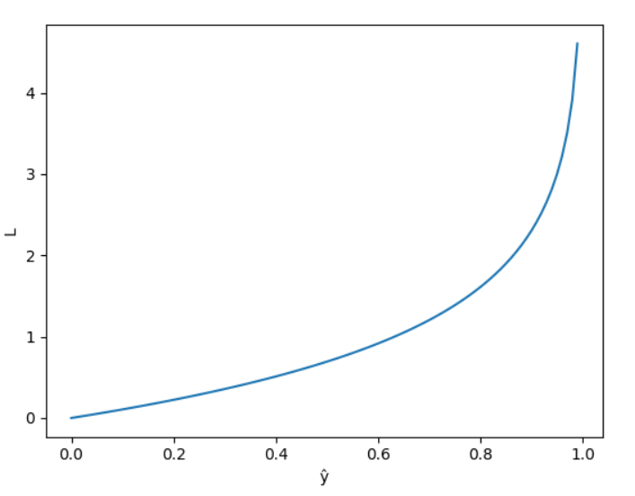

Ngược lại , nếu Y(i) = 0 => L=-log(1-Y`(i) . Ta có đồ thị như sau ->
Nhận xét:
+ Hàm L tăng từ 0 đến 1 + Khi model dự đoán Y`(i) gần 0, tức giá trị dự đoán gần với giá trị thật Y(i) thì L nhỏ, xấp xỉ 0.
+ Khi model dự đoán Y`(i) gần 1, tức giá trị dự đoán ngược lại với giá trị thật Y(i) thì L rất lớn
Hàm L nhỏ khi giá trị model gần với giá trị thật và rất lớn khi model dự đoán sai, hay nói cách khác L càng nhỏ thì model dự đoán càng gần với giá trị thật.
Bài toán toán quy về tìm giá trị nhỏ nhất của L.
Ta có hàm mất mát trên toàn bộ dữ liệu như sau

Slide 11
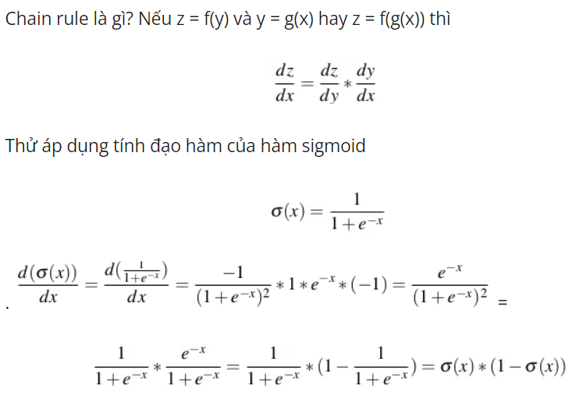
Tính đạo hàm phức tạp bằng kỹ thuật Chain Rule
Chain Rule nghĩa là Quy Tắc Dây Chuyền (Quy Tắc Hàm Của Hàm).
Theo trực giác, đôi khi một chức năng sẽ có một chức năng khác “bên trong” nó liên quan đầu tiên đến biến đầu vào. Vì chúng ta biết đạo hàm của hàm là tốc độ thay đổi, chúng ta cần tính tốc độ thay đổi của hàm “bên trong” này cũng như toàn bộ hàm so với biến đầu vào. Quy tắc chuỗi cho phép chúng ta thực hiện điều này.

Slide 12
Áp dụng gradient descent
Gradient Descent là gì?
Gradient Descent là một thuật toán tối ưu lặp (iterative optimization algorithm) được sử dụng trong các bài toán Machine Learning và Deep Learning (thường là các bài toán tối ưu lồi — Convex Optimization) với mục tiêu là tìm một tập các biến nội tại (internal parameters) cho việc tối ưu models. Trong đó:
1. Gradient: là tỷ lệ độ nghiêng của đường dốc (rate of inclination or declination of a slope). Về mặt toán học, Gradient của một hàm số là đạo hàm của hàm số đó tương ứng với mỗi biến của hàm. Đối với hàm số đơn biến, chúng ta sử dụng khái niệm Derivative thay cho Gradient.
2. Descent: là từ viết tắt của descending, nghĩa là giảm dần.
Gradient Descent có nhiều dạng khác nhau như Stochastic Gradient Descent (SGD), Mini-batch SDG. Nhưng về cơ bản thì đều được thực thi như sau:
Khởi tạo biến nội tại.
Đánh giá model dựa vào biến nội tại và hàm mất mát (Loss function).
Cập nhật các biến nội tại theo hướng tối ưu hàm mất mát (finding optimal points).
Lặp lại bước 2, 3 cho tới khi thỏa điều kiện dừng.

Slide 13
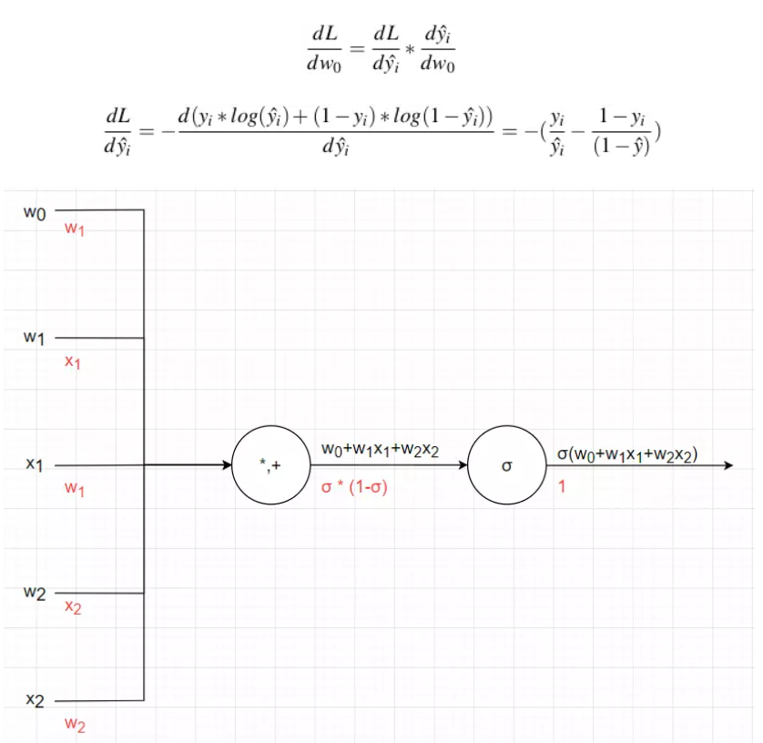
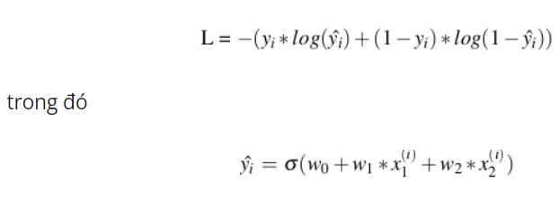
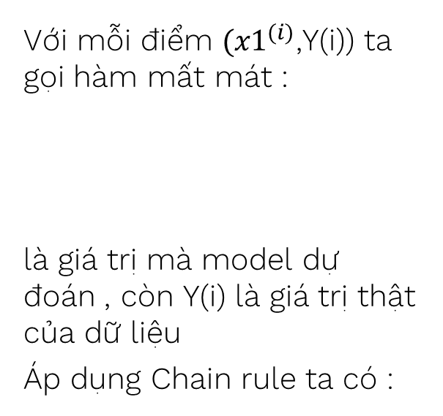
Với mỗi điểm $({x1}^{(i)}$,Y(i)) ta gọi hàm mất mát :
là giá trị mà model dự đoán , còn Y(i) là giá trị thật của dữ liệu
Áp dụng Chain rule ta có :
Chú thích : Y(i) =

Slide 14
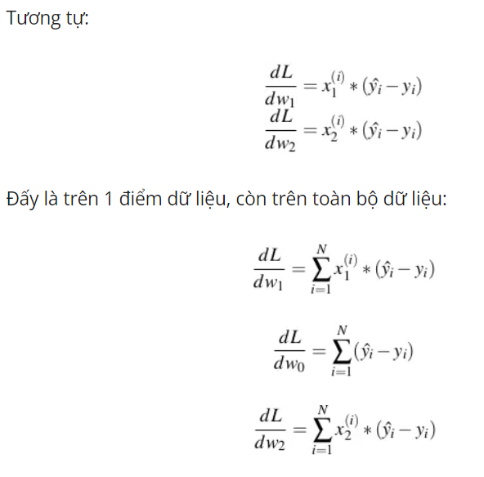
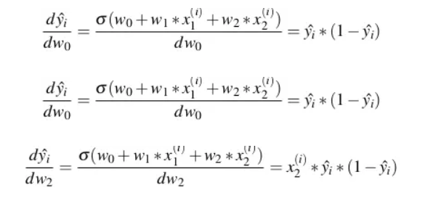
Từ đồ thị trên ta thấy
do đó :

Slide 15
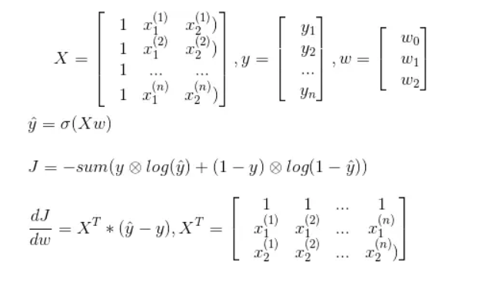

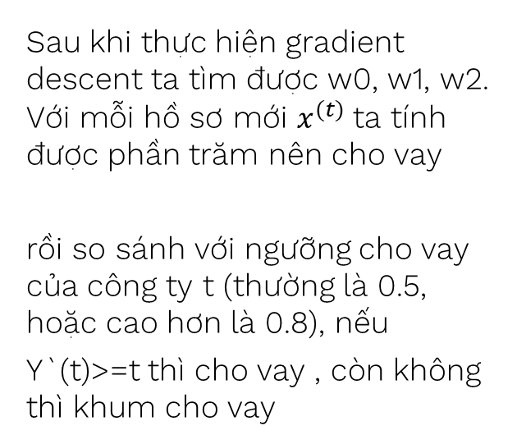
Biểu diễn bằng ma trận
Sau khi thực hiện gradient descent ta tìm được w0, w1, w2. Với mỗi hồ sơ mới $x^{(t)}$ta tính được phần trăm nên cho vay
rồi so sánh với ngưỡng cho vay của công ty t (thường là 0.5, hoặc cao hơn là 0.8), nếu
Y`(t)>=t thì cho vay , còn không thì khum cho vay

Slide 16
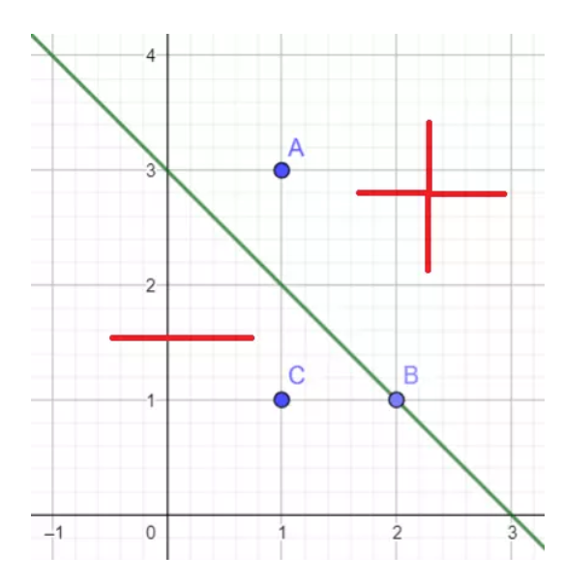
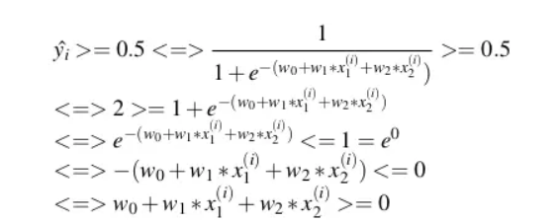
Xây dựng đường thẳng phân chia
Xét đường thẳng y = ax + b, thì f = y - (ax + b), ta có được 1 đường thẳng chia mặt phẳng là 2 phần, 1 phần f > 0, 1 phần f < 0 và các điểm trên đường thẳng thì f = 0.
Giả sử mốc chính giữa là 0,5 thì Y`(i) >= 0,5 thì cho vay , còn lại không cho

Slide 17
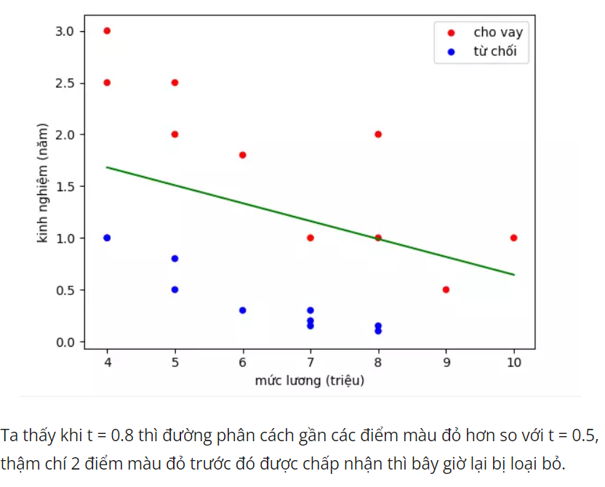
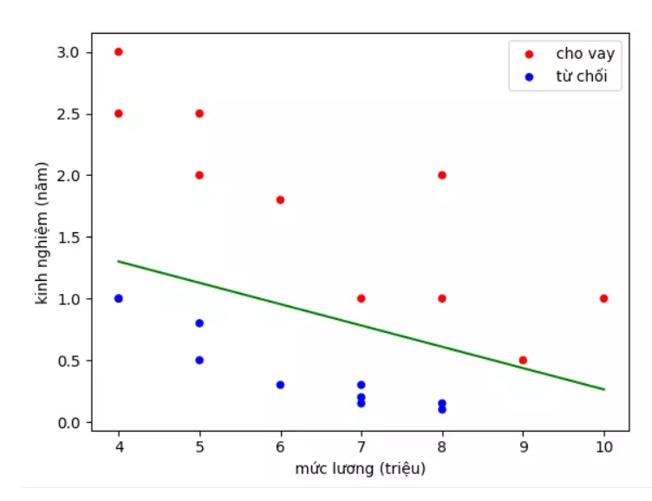

Tương tự nêu Y`(i) < 0,5 tức w0+w1*${x1}^{(i)}$+w2*${x2}^{(i)}<0$
=>đường thẳng w0 +w1*x+w2*y =0 là đường phân cách giữa các điểm cho vay và từ chối
Trong trường hợp tổng quát t bất kỳ, Y`(i) >t
⬄ w0 +w1*x+w2*y > -ln((1/t)-1)

Slide 18
Ứng dụng của thuật toán logistic regresstion
Dự đoán email có phải spam hay không
Dự đoán giao dịch ngân hàng là gian lận hay không
Dự đoán khối u lành hay ác tính
Dự đoán khoản vay có trả được không
Dự đoán khoản đầu tư vào start-up có sinh lãi hay không.
..........

Slide 19
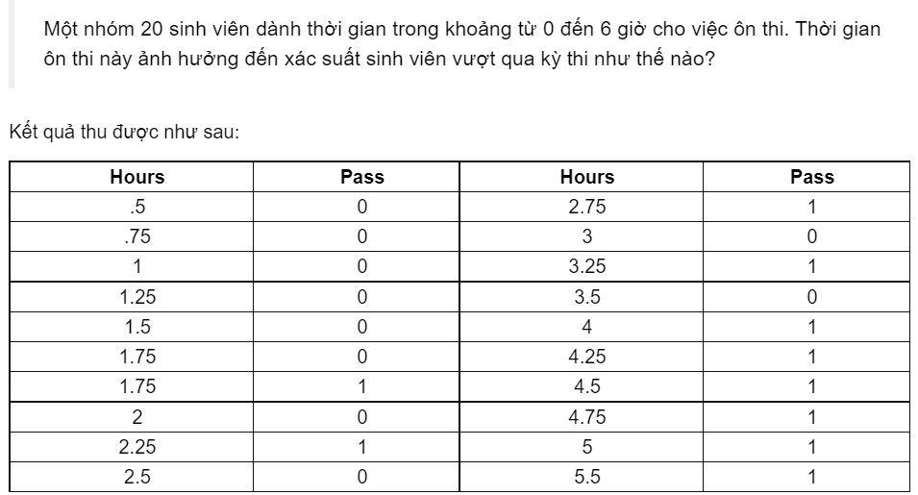
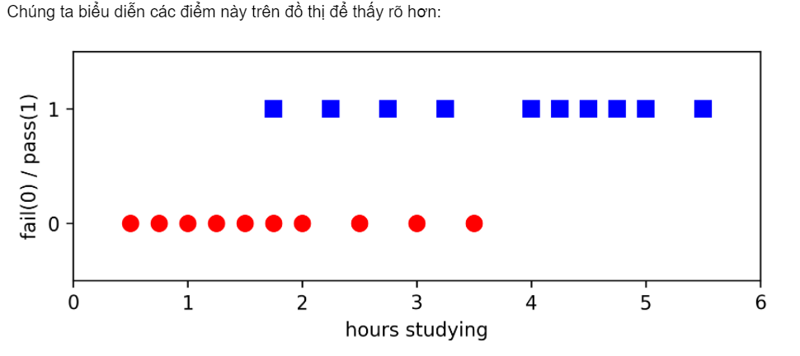
Code LR với ngôn ngữ python
Mình ví dụ với một bài toán giờ học của sinh viên

Slide 20
Import các thư viện hỗ trợ và data vào python
from __future__ import division , print_function , unicode_literals
import numpy as np
import matplotlib.pyplot as plt np random seed(2)
X=np.array([[0.50,0.75,1.00,1,25,1.50,1.75,1.75,2.00,2.25,2.50,2.75,3.00,3.25,2.50,4.00,4.25,4.50,4.75,5.00,5.50]])
Y=np.array([0,0,0,0,0,0,1,0,1,0,1,0,1,0,1,1,1,1,1,1])
#trich xuat du lieu
x= np.concatenate ((np.ones((1,X.shape[1])),X),axis=0)
Author : hoang duc van

Slide 21
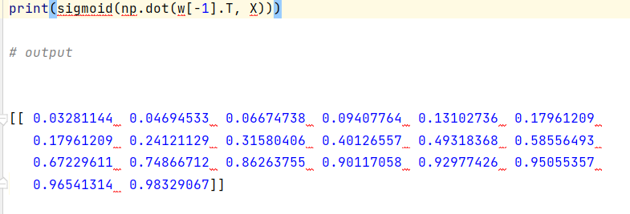
Các hàm cần thiết cho lr sigmond regesstion
def sigmoid(s): return 1/(1 + np.exp(-s)) def logistic_sigmoid_regression(X, y, w_init, eta, tol = 1e-4, max_count = 10000): w = [w_init] it = 0 N = X.shape[1] d = X.shape[0] count = 0 check_w_after = 20 while count < max_count: # mix dữ liệu mix_id = np.random.permutation(N) for i in mix_id: xi = X[:, i].reshape(d, 1) yi = y[i] zi = sigmoid(np.dot(w[-1].T, xi)) w_new = w[-1] + eta*(yi - zi)*xi count += 1 # dừng điều kiện if count%check_w_after == 0: if np.linalg.norm(w_new - w[-check_w_after]) < tol: return w w.append(w_new) return w eta = .05 d = X.shape[0] w_init = np.random.randn(d, 1) w = logistic_sigmoid_regression(X, y, w_init, eta) print(w[-1])
Với kết quả tìm được, đầu ra y có thể được dự đoán theo công thức
Y=sigmoid(-4.1 + 1.55*x) với dữ liệu trong tập kết quả là
Có thể copy code vào pycham

Slide 22
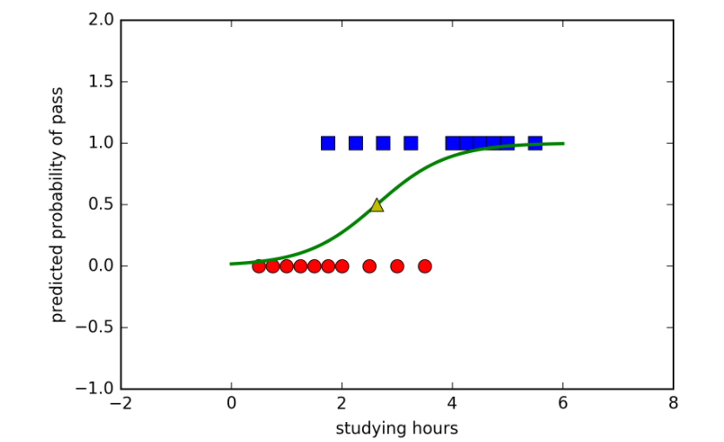
Biểu diễn kết quả này trên đồ thị ta có:
X0 = X[1, np.where(y == 0)][0] y0 = y[np.where(y == 0)] X1 = X[1, np.where(y == 1)][0] y1 = y[np.where(y == 1)] plt.plot(X0, y0, 'ro', markersize = 8) plt.plot(X1, y1, 'bs', markersize = 8) xx = np.linspace(0, 6, 1000) w0 = w[-1][0][0] w1 = w[-1][1][0] threshold = -w0/w1 yy = sigmoid(w0 + w1*xx) plt.axis([-2, 8, -1, 2]) plt.plot(xx, yy, 'g-', linewidth = 2) plt.plot(threshold, .5, 'y^', markersize = 8) plt.xlabel(‘giờ học ') plt.ylabel(‘dự đoán xác xuất đỗ') plt.show()
Nếu như chỉ có hai output là ‘fail’ hoặc ‘pass’, điểm trên đồ thị của hàm sigmoid tương ứng với xác suất 0.5 được chọn làm hard threshold (ngưỡng cứng). Việc này có thể chứng minh khá dễ dàng

Slide 23
Một số tài liệu tham khảo
[1] Cox, David R. “The regression analysis of binary sequences.” Journal of the Royal Statistical Society. Series B (Methodological) (1958): 215-242.
[2] Cramer, Jan Salomon. “The origins of logistic regression.” (2002).
[3] Abu-Mostafa, Yaser S., Malik Magdon-Ismail, and Hsuan-Tien Lin. Learning from data. Vol. 4. New York, NY, USA:: AMLBook, 2012.
[4] Bishop, Christopher M. “Pattern recognition and Machine Learning.”, Springer (2006). (book)
[5] Duda, Richard O., Peter E. Hart, and David G. Stork. Pattern classification. John Wiley & Sons, 2012.
[6] Andrer Ng. CS229 Lecture notes. Part II: Classification and logistic regression
[7] Jerome H. Friedman, Robert Tibshirani, and Trevor Hastie. The Elements of Statistical Learning.

Slide 24
Thank for watching let’s discuss together

